Slide 1
NY KOMPENSASJONSORDNING FOR IDRETT OG FRIVILLIGHET
Nordland idrettskrets

Slide 2
Kjøreregler for møte på Teams
Slå av video for å øke hastigheten på nettet
Du stiller spørsmål i kommentarfeltet (chatten) til høyre
MEN VI FINNER UT AV DET ☺

Slide 3
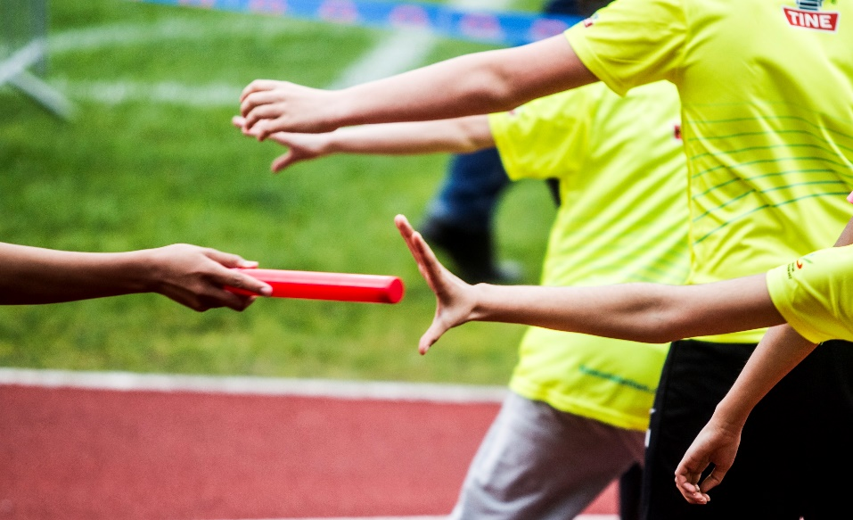
Bakgrunn for ordningen
Ny kompensasjon for idrett og frivillighet sine tapte inntekter
Ordningen gjelder for arrangement/aktiviteter planlagt gjennomført i perioden 12.mars – 31. august
Ordningen forvaltes av Lotteri- og stiftelsestilsynet
Søknadsfrist 15. september
Notes:
Hva er forskjellen på denne ordningen og ordningen som gjaldt arrangementer i perioden 5.mars – 30. april 2020?
Denne ordningen gjelder en lengre tidsperiode, fra 12.mars – 31. august 2020.
Den første ordningen kompenserte tapte billettinntekter og deltakerutgifter, samt merutgifter, dersom arrangementer måtte avlyses, stenges eller utsettes på grunn av koronapandemien. Denne ordningen kompenserer flere typer inntekter. Omfatter også arrangementer som ikke har billettinntekter eller deltakeravgift, men som likevel skulle gi inntekter til organisasjonen som for eksempel: parkeringsavgifter, kiosksalg eller loppemarked.
Andre spesifiserte aktiviteter er også inkludert i denne ordningen. Dvs tilbud i regi av frivillige virksomheter som skulle vært åpent for besøkende i perioden. Eks: museer, akvarier eller idrettsanlegg.

Slide 4
Hvem kan søke?
Idrettslag som har avlyst, stengt eller utsatt arrangement/aktivitet pga pålegg fra myndighetene i forbindelse med koronasituasjonen
Må være registrert i frivillighetsregisteret
Unntak: Samvirkeforetak som driver frivillig virksomhet
Notes:
Må være registrert i Frivillighetsregisteret på søknadstidspunktet for å søke. Dersom man ikke allerede er registrert kan man registrere seg nå og deretter sende inn søknad. Vær obs på at man må regne med noe saksbehandlingstid så det anbefales å registrere seg i god tid før søknadsfristen 15. september.
Avgrensning: Idrettslag under konkursbehandling eller som mottok 60% eller mer av sine inntekter fra offentlig tilskudd i 2019 er ikke omfattet.
Samvirkeforetak - Samvirkeforetak er, som organisasjonsform, unntatt fra registrering i Frivillighetsregisteret. Dersom samvirkeforetaket driver frivillig virksomhet (ikke fortenestebasert aktivitet), og et flertall av deltakerene er frivillige organisasjoner registrert i frivillighetsregisteret, kan en av disse søke kompensasjon på vegne av samvirkeforetaket. Søker er ansvarlig for at vilkårene for å søke er oppfylt, og at ev. kompensasjonsbeløp går til omsøkt inntektsbortfall. (samvirkeforetak omfatter det som tidligere ble kalt andelslag)

Slide 5
Hvilken type arrangement?
Arrangement = tidsavgrensede aktiviteter som er åpne for alle medlemmene, besøkende, publikum og andre deltakere i målgruppen
Eksempler på arrangementer som faller innenfor ordningen:
Opplevelses- og aktivitetstilbud
Cup, turneringer og seriespill
Svømmeopplæring
Fotballskoler og akademier
Idrettsfritidsordninger
Idrettslagenes forskjellige sommertiltak
Spesifisert aktivitet = tilbud i regi av frivillige organisasjoner som skulle vært åpne for besøkende i gjeldende periode. Inkluderer:
Idrettsanlegg
Utleie av bygninger, anlegg, hytter, fartøy og andre rom og lokaler

Slide 6
Det kan søkes kompensasjon for:
Tap av inntekter fra arrangement
dersom det har blitt helt eller delvis avlyst, utsatt eller stengt som følge av pålegg fra myndighetene
Tap av billettinntekter fra annen spesifisert aktivitet
Tap av utleieinntekter fra annen spesifisert aktivitet
for bygninger, anlegg, hytter, fartøy og andre rom og lokaler
Tap av inntekter som følge av at organisasjonen har mistet oppdrag i tilknytning til et arrangement/spesifisert aktivitet
Notes:
Alle disse inntektene må være knyttet til et arrangement/spesifisert aktivitet. Ordinære, løpende inntekter fra parkering og kiosksalg blir ikke kompensert i denne ordningen.
Tapte utleieinntekter
Kompensasjon av tapte utleieinntekter er ikke avgrenset til arrangementer. Virksomheter som er registrerte i Frivillighetsregisteret kan få kompensert tapte inntekter fra utleie av bygninger, anlegg, hytter, fartøy og andre rom og lokaler som de disponerer.
Tap av inntekter som følge av organisasjon har mistet oppdrag
Ordningen omfatter også kompensasjon for tap av inntekter som følge av at organisasjonen har mistet oppdrag i tilknytning til et arrangement eller annen spesifisert aktivitet som har blitt stengt, avlyst eller utsatt som følge av pålegg eller råd gitt av statlige myndigheter i forbindelse med covid-19 utbruddet. Dette gjelder alle typer arbeid og salg av varer og tjenester på andres arrangement, som for eksempel sanitetsvakter eller dugnadsbasert aktivitet som genererer inntekter til en frivillig organisasjon.

Slide 7
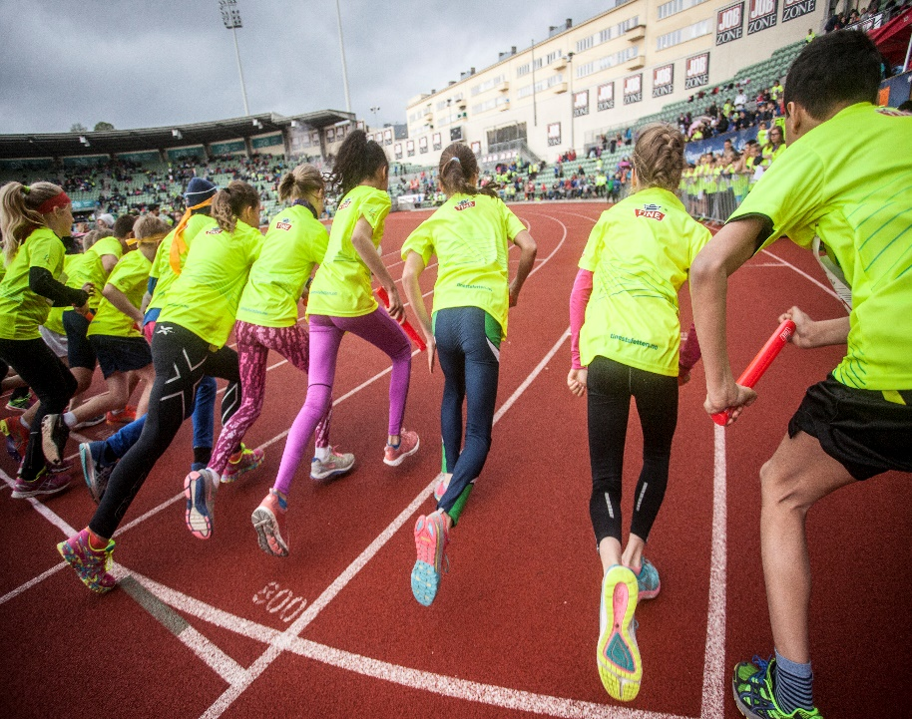
ØVRIGE VILKÅR
Arrangement/spesifisert aktivitet som skulle blitt avholdt i perioden 12. mars – 31. august 2020
Arrangementet måtte helt eller delvis avlyses, utsettes eller stenges som følge av koronarestriksjoner fra myndighetene.
Minimum inntektsbortfall på 25 000 kr for hele perioden
Notes:
Dersom et arrangement flyttes til 2021 kan man søke om kompensasjon som om arrangementet er avlyst (forutsatt at de andre vilkårene er oppfylt). Dersom man utsetter arrangementet til etter 31. august og før 31.12.20 vil man ikke oppfylle vilkårene.
Delvis avlysning kan bety at arrangementet har blitt gjennomført, men med endringer i antallet deltakere eller andre forhold som følge av pålegg eller råd fra statlige myndigheter.
Ordningen gjelder arrangementer eller annen spesifisert aktivitet som helt eller delvis er avlyst, stengt eller utsatt som følge av pålegg eller råd gitt av offentlige myndigheter i forbindelse med covid-19-utbruddet. Det vil si pålegg eller råd som følger av vedtak etter lov om vern mot smittsomme sykdommer og forskrift om smitteverntiltak mv ved koronautbruddet (covid-19-forskriften)
Det er det samlede inntektsbortfallet av alle typer arrangement/spesifisert aktivitet i perioden 12. mars – 31. august som skal utgjøre 25 000 kr.

Slide 8
Dette dekker ordningen ikke:
Påløpte kostnader knyttet til arrangement/aktivitet
Sponsor- og reklameinntekter
Pengegaver
Medlemsinntekter og ordinære treningsavgifter
Notes:
Inntekter fra ordinære treningsavgifter og medlemskap faller utenfor, selv om betalingen er oppdelt i flere perioder.
Tap av inntekter som har blitt eller kan bli delvis dekket av organisasjonen sin forsikringsordning eller andre avtaler blir ikke kompensert i denne ordningen. Det samme gjelder tap av inntekter som har blitt eller kan bli dekket av andre statlige kompensasjonsordninger knyttet til covid-19.
Inntekter fra kollekt er eksempel på en pengegave som ikke blir omfattet av denne kompensasjonsordningen.

Slide 9
Hvordan søker jeg?
https://lottstift.no/nb/slik-soker-du/
Logg inn med ID-porten
Velg organisasjon og oppgi kontaktperson
Fyll ut egenerklæring
Legg inn informasjon om hvert enkelt arrangement/aktivitet.
Send inn
Notes:
Det er mulig å lukke søknadsskjemaet og fortsette senere.
Det skal ikke legges ved dokumentasjon i søknaden, men man må kunne legge frem dokumentasjon dersom de ber om det.
Dersom dere søker om å få kompensert tap over 1 million kroner, skal dere på forespørsel kunne legge fram avtalte kontrollhandlinger fra revisor, som dokumentasjon på inntektsbortfallet. Idrettslag som får mer enn 1 million kroner skal oppbevare all dokumentasjon for at vilkårene for å motta kompensasjon er oppfylt i ti år. Arrangører som mottar inntil 1 million, skal oppbevare dokumentasjonen i fem år.
Det kan søkes om kompensasjon for inntil 25 arrangementer/aktiviteter i en søknad. Dersom dere har flere enn dette må dere sende inn ny søknad.

Slide 10
Definisjoner til søknaden
Budsjettert inntekt – Alle inntekter dere budsjetterte med for arrangementet/aktiviteten, trukket fra eventuelle budsjetterte sponsor- og reklameinntekter og pengegaver.
Faktisk inntekt – Alle inntekter dere faktisk har mottatt i forbindelse med arrangementet/aktiviteten. Faktiske sponsor- og reklameinntekter skal ikke tas med.
Bortfalte kostnader – Kostnader dere har lagt inn i budsjettet, men som dere har spart fordi arrangementet/aktiviteten ikke ble gjennomført.
Inntektsbortfall – Budsjettert inntekt minus bortfalte kostnader og faktisk inntekt
Fradrag – Dekning fra forsikringer, avtaler eller kompensasjon fra andre statlige kompensasjonsordninger
Notes:
Tapet av inntekter skal så langt det lar seg gjøre kunne dokumenteres ved å vise til regnskap fra tidligere sammenlignbare arrangement eller spesifisert aktivitet. Dersom man ikke har noen sammenlignbare arrangementer å vise til går man ut ifra budsjettet for arrangementet eller aktiviteten.

Slide 11
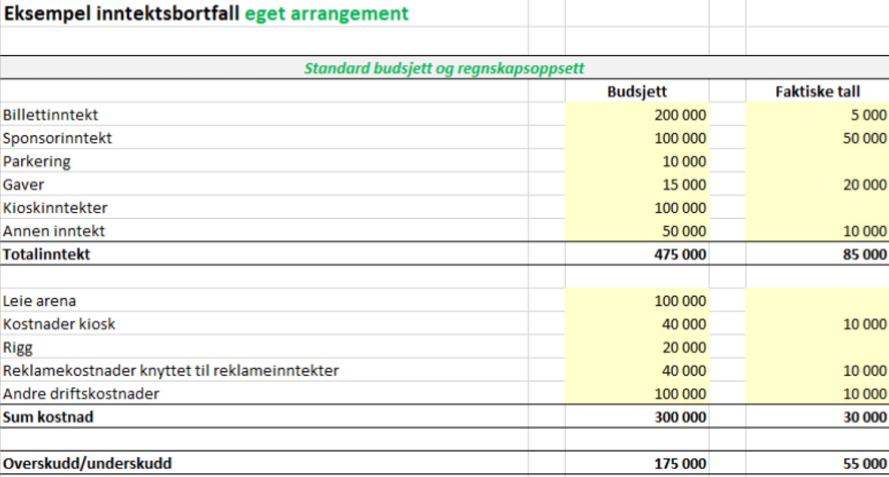
Eksempel på utregning
Notes:
Øverst ser man budsjetterte inntekter og faktiske inntekter. Her er alt medregnet slik man vanligvis gjør.
Under er oversikt over budsjetterte utgifter og faktiske utgifter.

Slide 12
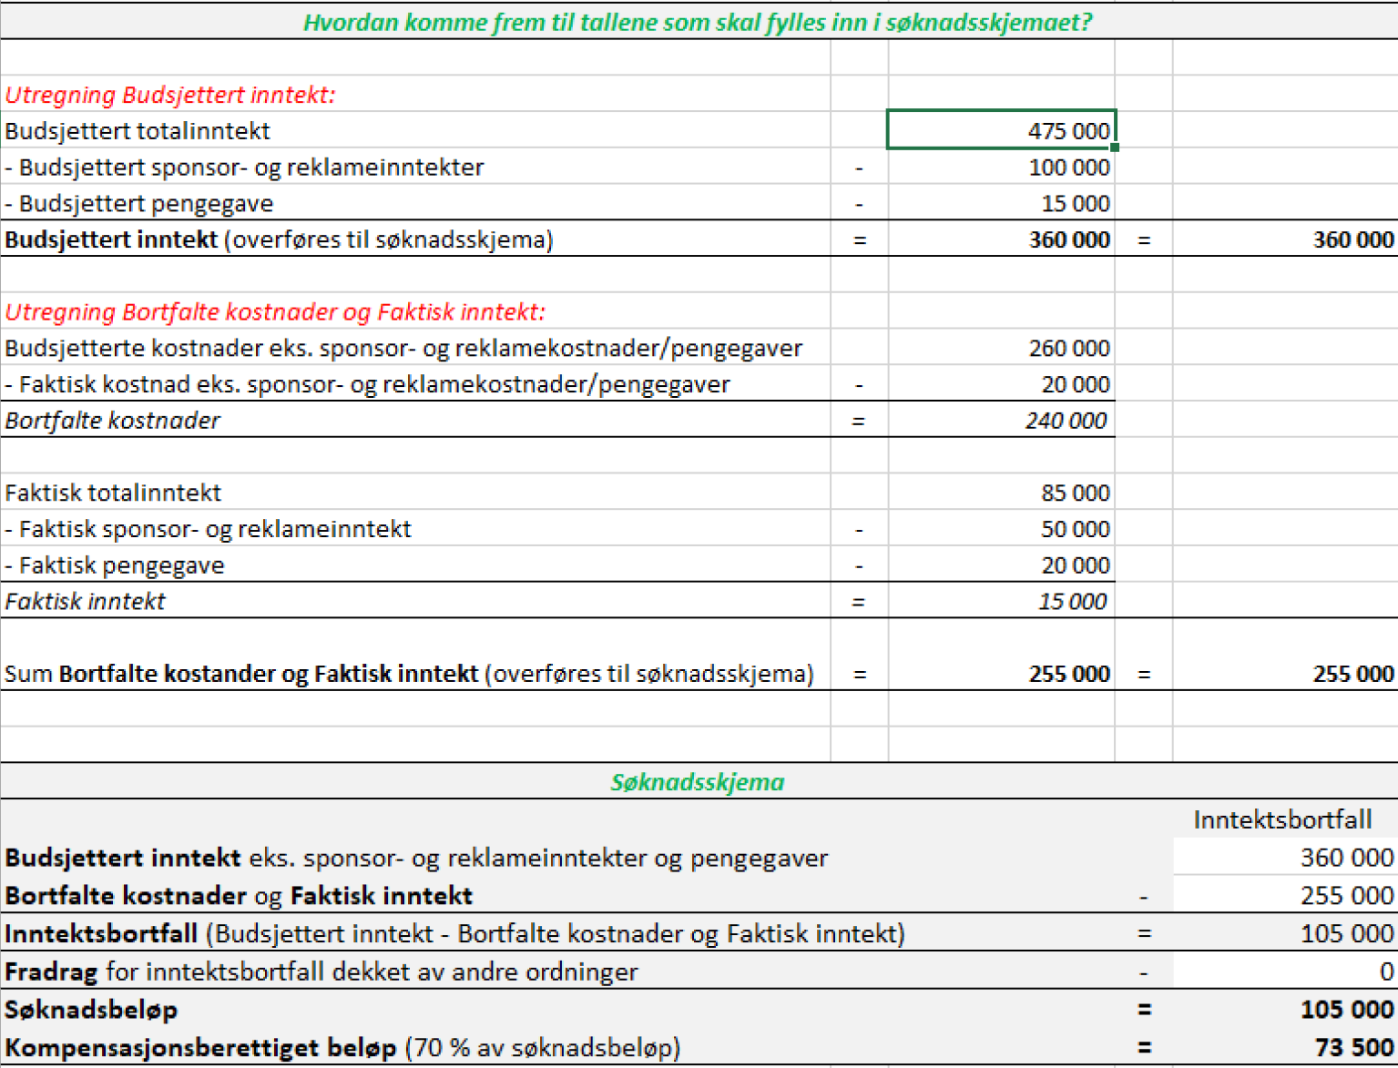
Notes:
Her ser dere oversikt over hvordan man regner ut de nøyaktige tallene som skal fylles inn i søknadsskjemaet. Vi starter med å regne ut budsjettert inntekt. Her bruker man budsjettert totalinntekt som vi så på forrige oppsett. Pga sponsor- og reklameinntekter og pengegave ikke er dekket av kompensasjonsordningen trekkes dette fra. Da får man tallet på budsjettert inntekt som skal overføres til søknadsskjemaet.
Samme prosess gjøres når man regner ut bortfalte kostnader og faktisk inntekt. Man tar utgangspunkt i tallet for budsjetterte kostnader og faktisk inntekt og trekker fra sponsor- og reklamekostnader og pengegaver.
Når man har regnet ut alle tallene trekker man fra bortfalte kostnader og faktisk inntekt fra budsjettert inntekt. Inntektsbortfallet er da som vi ser her 105 000 kr. Søknadsbeløpet er da 105 000 og det er inntil 70% av dette beløpet som kan bli dekket av kompensasjonsordningen.

Slide 13
Søknadene behandles fortløpende og blir utbetalt så raskt som mulig, i puljer.
Man får kompensert inntil 70 % av godkjent søknadsbeløp

Slide 14
Lotteri- og stiftelsestilsynet:
https://lottstift.no/nb/ny-krisepakke-for-frivilligheten-2/
Norges idrettsforbund:
https://www.idrettsforbundet.no/idrettskrets/nordland/nyhet/2020/ny-kompensasjonsordning-for-frivillighet-og-idrett-er-na-klar/

Slide 15
SPØRSMÅL?
Notes:
Innsendte spørsmål:
Spørsmål: Vi har leieavtale med å leie idrettshall for trening og under koronaen så fikk vi ikke bruke hallene men vi må betale hall leie. Kan vi søke om å få dekket dette? Vi bruker ikke å sende ut treningsavgift (til dekking av hall leie før mars/april).
Svar: Kompensasjonsordningen dekker ikke løpende kostnader i forbindelse med stenging av haller. Ordningen knytter seg kun til tapte inntekter.
Når det gjelder leieavtaler så er det i utgangspunktet utleier som har risikoen for kontraktsbrudd når de er forhindret fra å stille leieobjektet (her idrettshallen) til disposisjon. Da bryter utleier i prinsippet leiekontrakten ved at de ikke kan tilby sin del av avtalen; nemlig hallbruk. Leietaker vil da normalt ha krav på helt eller delvis avslag i leien. På grunn av denne spesielle situasjonen med korona, hvor det er offentlige myndigheter sine restriksjoner som medfører nedstenging, anbefaler vi at dere tar kontakt med utleier og at dere i fellesskap prøver å finne en løsning.

